Slide 1
MI FAMILIA
ROSANA

Slide 2
¿QUE ENTIENDO POR FAMILIA?
Podríamos definir la familia como la unión de personas que comparten un proyecto vital de existencia en común que se supone duradero, en el que se generan fuertes sentimientos de pertenencia a dicho grupo, en el cual existe un compromiso personal entre sus miembros y se establecen intensas relaciones de intimidad, reciprocidad y dependencia.

Slide 3
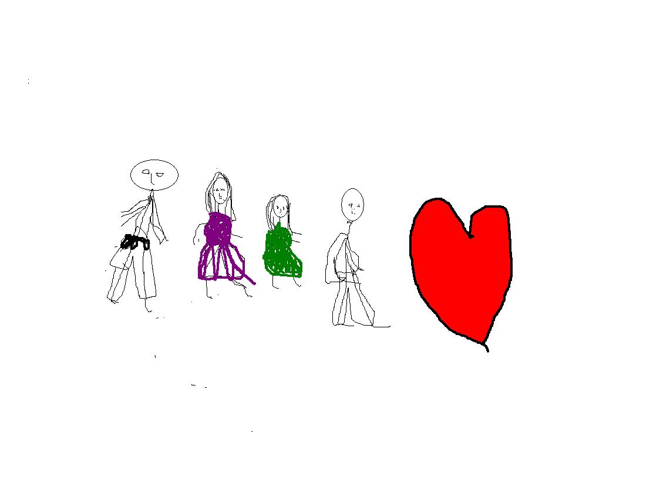

Slide 4
CUAL ES SU NUCLEO FAMILIAR
CAMPO ELIAS MI ESPOSO
TATIANA HIJA
PATRICIA HIJA
CARLOS ANDRES HIJO
JEYMI JULIETH HIJA
JOHN STIVEN HIJO

Slide 5
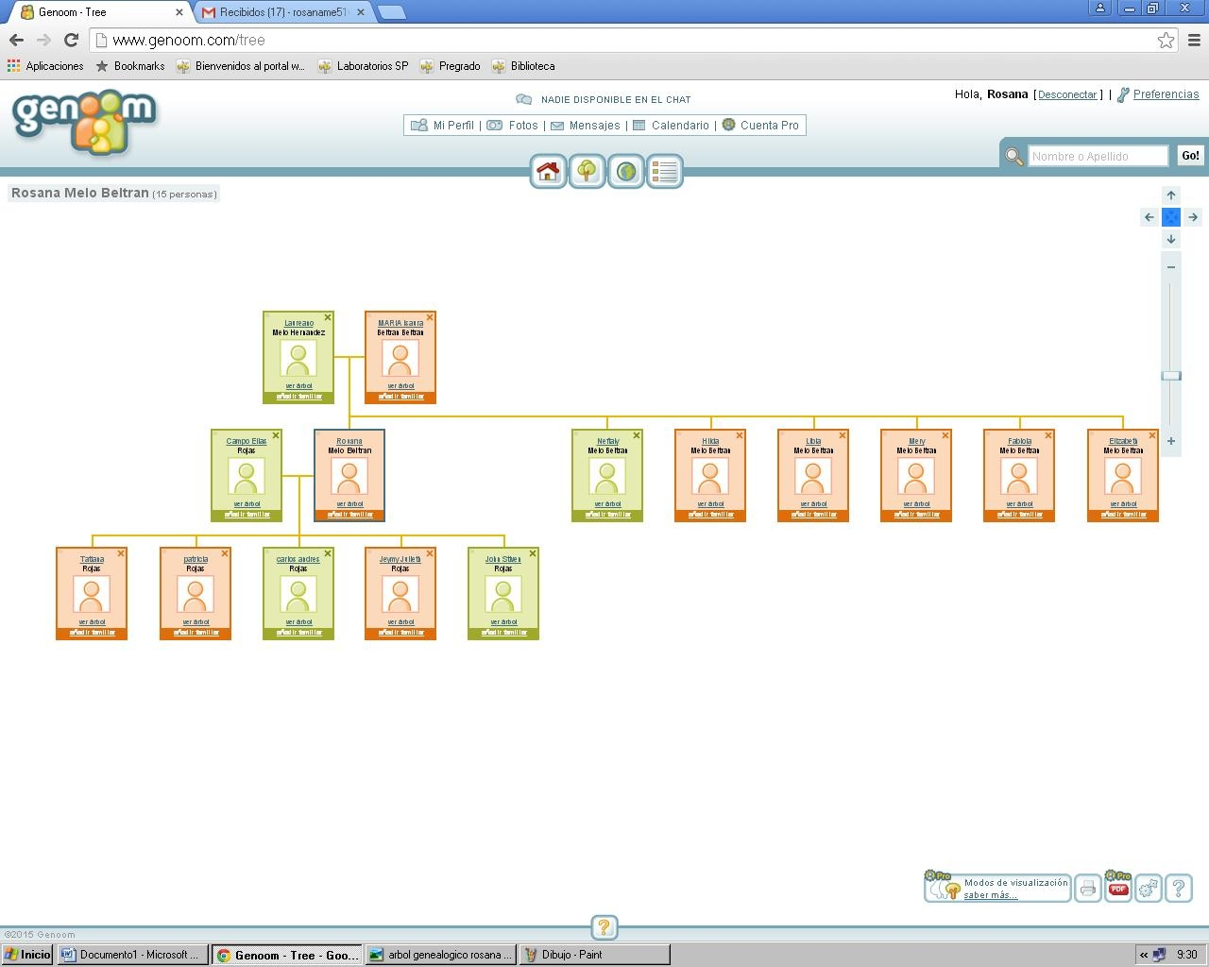

Slide 6
QUE ROL CUMPLE EN SU FAMILIA
MI ROL EN MI FAMILIA
SOY ESPOSA
TRABAJO
SOY MADRE
AMIGA ABUELA

